Slide 1
Les 1 - Introductie R (1)
Emile Apol
Patrick Deelen

Slide 2
Overzicht statistiek 3
Leerdoelen
Werken met R
Statistische testen om microarray studies te analyseren
Visualisatie van microarray data
Multiple hypothesis testing
Clustering methoden
Studielast: 84 uur
Waarvan 63 uur zelfstudie

Slide 3
Beoordeling
Eindcijfer
Bonusopdrachten (Black Board) 25%
Tentamen 75%
Weging:
Bonus opdrachten cijfer: B
Tentamen cijfer: T
Eindcijfer C:
if(B >= T)
C <- (B + 3*T)/4
else
C <- T

Slide 4
Les 1
R
RStudio
Programmeer regels
Basis R
R datatypen
Vector
Array
Matrix

Slide 5

R
Programmeertaal, staat los van statistiek
Rekenen vindt plaats op vectoren
Veel statistiek packages beschikbaar
Ook heel veel bioinformatica packages
R (vanaf 1997) is voortgekomen uit S (AT & T, 1970s)
http://www.r-project.org/

Slide 6
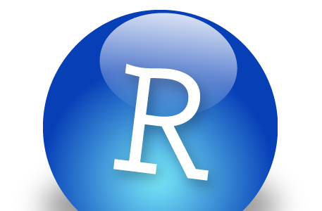
RStudio
Integrated Development Environment (IDE)
Makkelijker met R werken
Zowel onder Linux als Windows en ook OS-X
R console
R script editor
Workspace/History
Help/Plots/Packages/Files

Slide 7
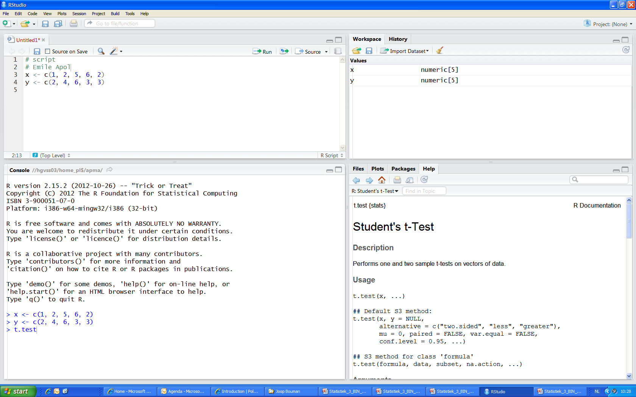
RStudio
run (delen) van het R script
R script
workspace
R console
R help pagina’s
F1 geeft help

Slide 8
R Programmeerstijl regels 1/2
Onderstaande regels zijn van toepassing op alle code die jullie moeten inleveren.
Namen van variabelen beginnen met een kleine letter
Nieuwe woorden in een variabele naam beginnen met een hoofdletter (of gescheiden door punt)
Bij afkortingen alleen hoofdletter voor eerste letter in variabele naam
Variabele namen en commentaar in code is altijd in het Engels
Variabele namen moeten beschrijvend zijn.

Slide 9
R Programmeerstijl regels 2/2
Voor functie namen gelden de zelfde regels als bij variabelen.
Spaties voor en na een operator
1 spatie na een komma
Inspringen binnen { } blokken
Gebruik waar mogelijk apply in plaats van for loops
Functies binnen een apply altijd apart gedefinieerde functie

Slide 10
Voorbeeld R source document 1/2
#Naam
#Email adres
#Short description of script
#############
# Libs #
#############
library(Biobase)

Slide 11
Voorbeeld R source document 2/2
#############
# Functions #
#############
#function description
sd <- function(……
#############
# Code #
#############
#inline comment

Slide 12
R toewijzen variabelen
x <- 1
1 >- x
x = 1
assign("x", 1)
Bovenstaande commando’s doen precies hetzelfde
Conventie voor R is gebruik van <-

Slide 13
Data types
Veel gebruikte data types of modes in R zijn:
integer
double of numeric
complex
logical (TRUE = T, FALSE = F)
character
list
Er zijn er nog meer, zie ?mode in R

Slide 14
Operatoren
Rekenen: + - * / ^
Logica
& # and
| # or
! # not
Vergelijkingen
< <= > >= ==
Ook: xor( ), &&, ||

Slide 15
Precedence operatoren
Operator | Beschrijving
$ | List element extraction
[ [[ | Vector and list element extraction
^ | Exponentiation
- | Unary minus
: | Sequence generation
* / | Multiply and divide
+ - | Addition and substraction
< > <= >= == != | Comparison operators
! | Logical negation
& && | Logical and
| || | Logical or
~ | Formula
<- -> = | Assignment

Slide 16
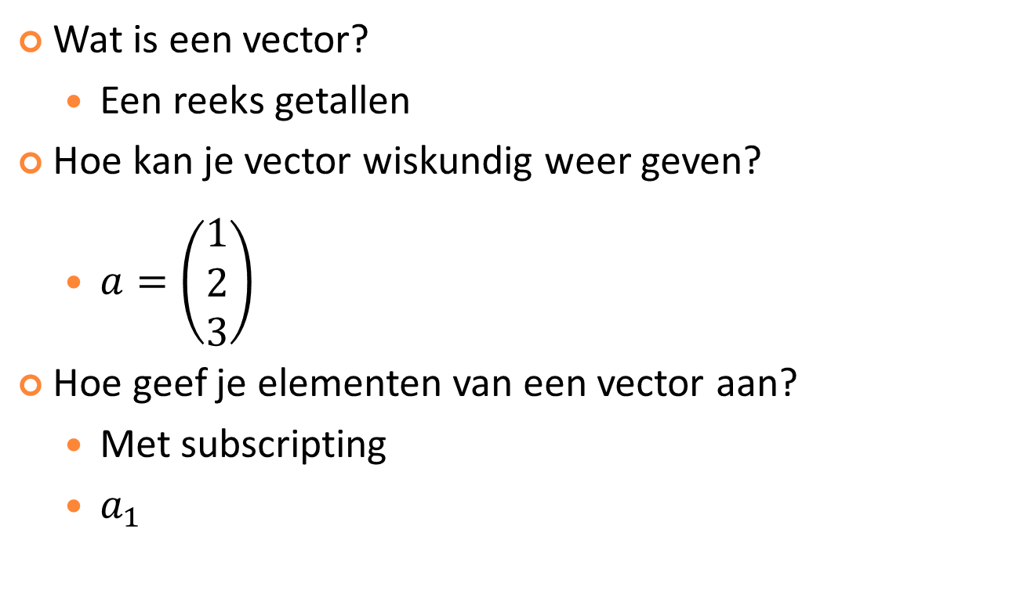
Vectoren
Wat is een vector?
Een reeks getallen
Hoe kan je vector wiskundig weer geven?
$a=\left(\begin{matrix}1 \\ 2 \\ 3\end{matrix}\right)$
Hoe geef je elementen van een vector aan?
Met subscripting
$a_{1}$

Slide 17
Vectoren in R
Bestaat uit 1 type variabele
Bv: integer
Vector is het basis type in R
I.p.v. een scalar
Een enkele waarde is een vector met een lengte van 1

Slide 18
Maken van een vector
Met de functie “c”
a <- c(1, 2, 4)
Met de colon operator “:”
a <- 1:30
a <- 30:1
Met de functie “rep”
a <- rep(1:3, times = 3)
a <- rep(1:3, 3)
Met de functie “seq”
a <- seq(from = 1, to = 3, by = .2)
a <- seq(1, 2, 0.2)

Slide 19
rep( )
Twee verschillende manieren van de functie rep( ):
rep(c(1, 2, 3), times = 2)
rep(c(1, 2, 3), 2)
geeft: 1, 2, 3, 1, 2, 3
rep(c(1, 2, 3), each = 2)
geeft: 1, 1, 2, 2, 3, 3

Slide 20
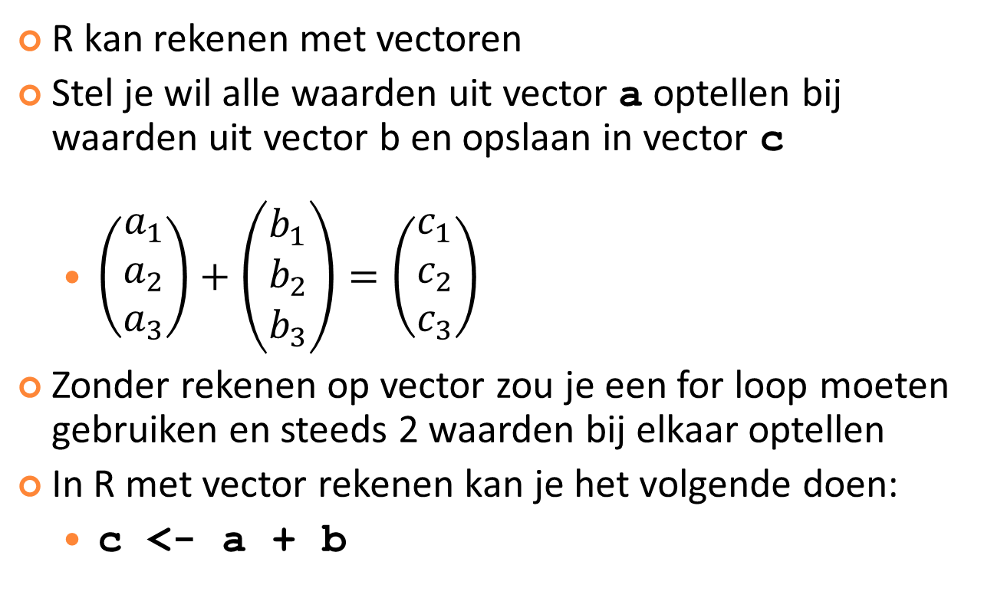
Vector rekenen
R kan rekenen met vectoren
Stel je wil alle waarden uit vector a optellen bij waarden uit vector b en opslaan in vector c
$\left(\begin{matrix}a_{1} \\ a_{2} \\ a_{3}\end{matrix}\right)+\left(\begin{matrix}b_{1} \\ b_{2} \\ b_{3}\end{matrix}\right)=\left(\begin{matrix}c_{1} \\ c_{2} \\ c_{3}\end{matrix}\right)$
Zonder rekenen op vector zou je een for loop moeten gebruiken en steeds 2 waarden bij elkaar optellen
In R met vector rekenen kan je het volgende doen:
c <- a + b

Slide 21
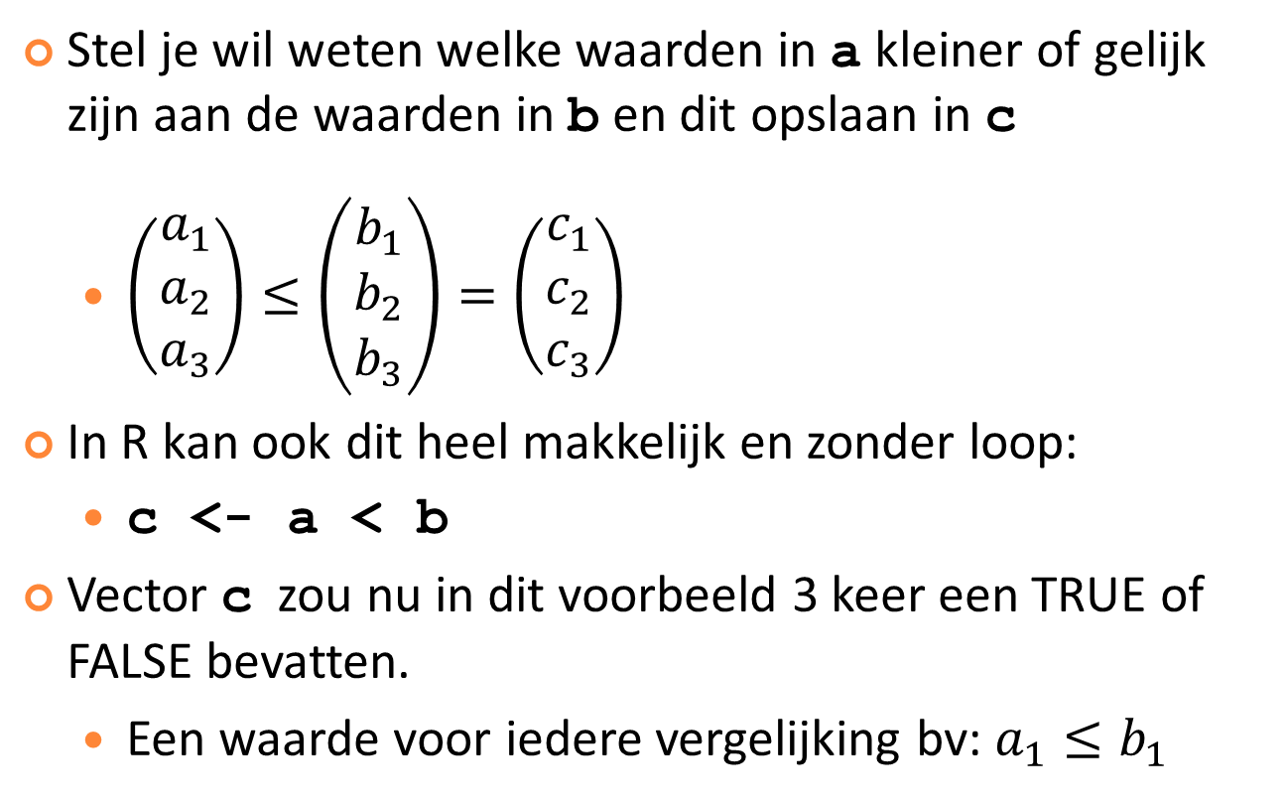
Vectoren en vergelijkingen
Stel je wil weten welke waarden in a kleiner of gelijk zijn aan de waarden in b en dit opslaan in c
$\left(\begin{matrix}a_{1} \\ a_{2} \\ a_{3}\end{matrix}\right)≤\left(\begin{matrix}b_{1} \\ b_{2} \\ b_{3}\end{matrix}\right)=\left(\begin{matrix}c_{1} \\ c_{2} \\ c_{3}\end{matrix}\right)$
In R kan ook dit heel makkelijk en zonder loop:
c <- a < b
Vector c zou nu in dit voorbeeld 3 keer een TRUE of FALSE bevatten.
Een waarde voor iedere vergelijking bv: $a_{1}≤b_{1}$

Slide 22
Vectoren en logische operatoren
Stel ik wil weten welke elementen uit vector a kleiner zijn dan in vector b en groter zijn dan 4
c <- a < b d <- a > 4
Vector c is true voor alle waarden van a die kleiner zijn dan b
Vector d is true voor alle waarden a die groter zijn dan 4
We kunnen nu heel makkelijk bepalen wanneer aan beide voorwaarden voldaan wordt en dit opslaan in e
e <- c & d

Slide 23
Vector elementen selecteren
Elementen selecteren ofwel “subsetting”
Kan met behulp van de subscripts
a[1] #selecteert element 1
a[c(1, 6, 7)] #element 1, 6 en 7
Let op: R telt vanaf 1, dus element “0” bestaat niet
Kan ook met logische vector
a <- 1:3
b <- c(TRUE, FALSE, TRUE)
a[b] #selecteert element 1 en 3
Een subset van een vector is ook een vector

Slide 24
Logische vectoren
Een logische vector bevat TRUE’s en FALSE’s:
a <- c(TRUE, TRUE, FALSE, TRUE)
a <- c(T, T, F, T)
Je kunt ook met logische vectoren rekenen, want
TRUE = T = 1
FALSE = F = 0
Dus
sum(a) # 3, want 3 x TRUE

Slide 25
Subsetting
In R kun je heel gemakkelijk elementen uit een vector halen zonder for loop of if statements:
a <- c(1, 2, 5, 3, 6, 8)
Selecteer alle elementen uit a die groter zijn dan 3:
a[a > 3] # 5, 6, 8

Slide 26
Arrays
Kan bestaan uit meerdere dimensies
Een array met 2 dimensies is een matrix
Een array met 1 dimensie is vergelijkbaar met een vector
Let op, er zijn een paar uitzonderingen
Een array heeft een dimensie vector die beschrijft hoe groot hij is.
Een array bestaat ook altijd uit 1 type variabele

Slide 27
Arrays gebruiken
Een array maken met 3 dimensies
a <- array(data = 1:16, dim = c(2,4,2))
dim(a) #geeft grootte van dimensies
a[1,1,1] #selecteert element dat in alle dimensies op 1 staat
a[1, , ] #selecteert alle elementen uit dimensie "2" en "3" die in dimensie "1" op positie 1 staan

Slide 28
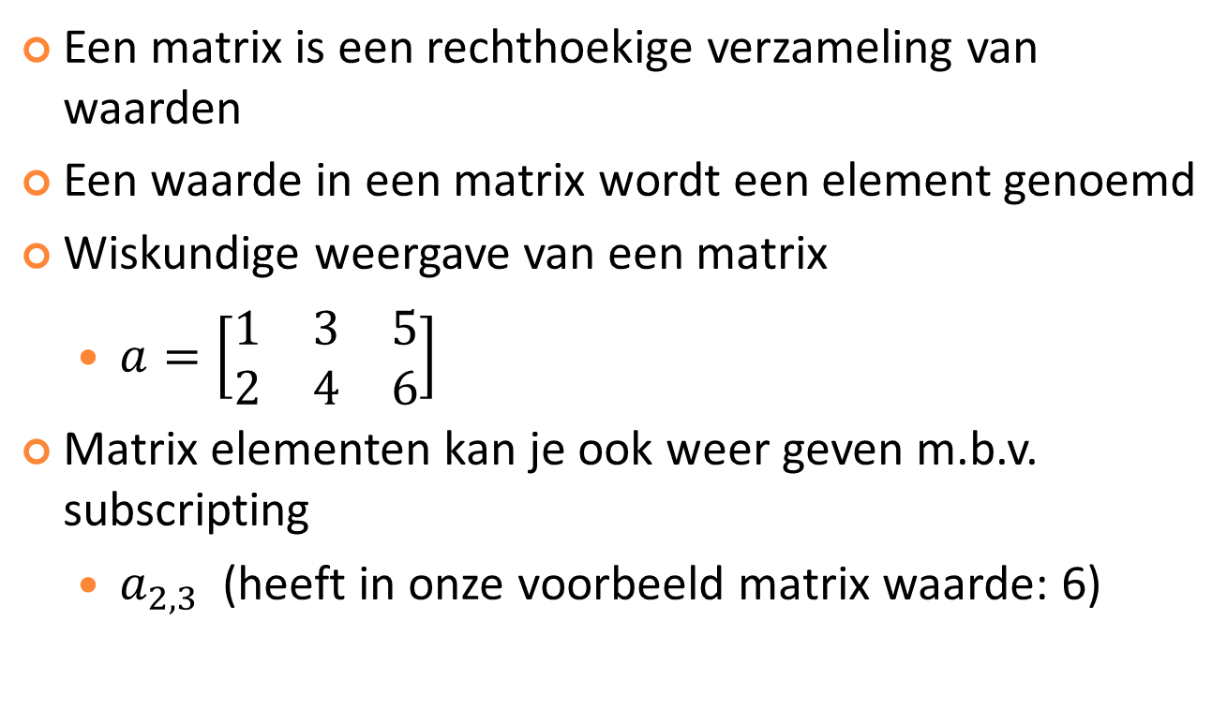
Matrix
Een matrix is een rechthoekige verzameling van waarden
Een waarde in een matrix wordt een element genoemd
Wiskundige weergave van een matrix
$a=\left[\begin{matrix}1 & 3 & 5 \\ 2 & 4 & 6\end{matrix}\right]$
Matrix elementen kan je ook weer geven m.b.v. subscripting
$a_{2,3}$ (heeft in onze voorbeeld matrix waarde: 6)

Slide 29
Matrix in R
Een matrix in R is een array met 2 dimensies:
a <- array(data = 1:6, dim=c(2,3))
a <- matrix(data = 1:6, nrow = 2, ncol = 3)
rownames(a) <- c("r1", "r2")
colnames(a) <- c("c1", "c2", "c3")
a[2,3] # rij 2 kolom 3
a[ ,3] # kolom 3

Slide 30
Overige R / RStudio commando’s
afsluiten R console:
q()
help over functie:
help(functie)
?functie
tab # in RStudio: extra info over argumenten
F1 # in RStudio: R help pagina
laden van een library:
library(MASS)
variabele(n) verwijderen:
rm(x, y, z, myData)

Slide 31
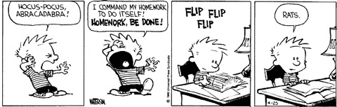
Jullie kunnen nu de opdrachten van les 1 maken

